Slide 1
Презентация-конспект к уроку «Речь и альтернативная коммуникация» для обучающихся первого класса с интеллектуальными нарушениями
Старцева Светлана Александровна
учитель ГБОУ СО «ЕШИ №12, реализующая адаптированные основные общеобразовательные программы», г. Екатеринбург

Slide 2
Планируемые результаты
Познавательные БУД: познакомить с буквой А, уметь отличать букву А от других букв, соотносить букву А со звуком А.
Регулятивные БУД: действовать по речевой инструкции, следовать поставленным задачам, принимать помощь учителя, понимать и принимать оценку.
Коммуникативные БУД: принимать участие в диалоге с учителем, овладевать способностью общения с доброжелательной форме.
Личностные результаты предполагают овладение: способностью к осмыслению социального окружения, принятие социальных ролей, самостоятельностью в выполнении учебных заданий.

Slide 3

Тема урока «Звук и буква А»
Летела чайка не спеша и кричала: «А-А-А»
Какие звуки кричала чайка? Давайте их повторим.
Повторите за мной:
А
АА
ААА
АААА

Slide 4
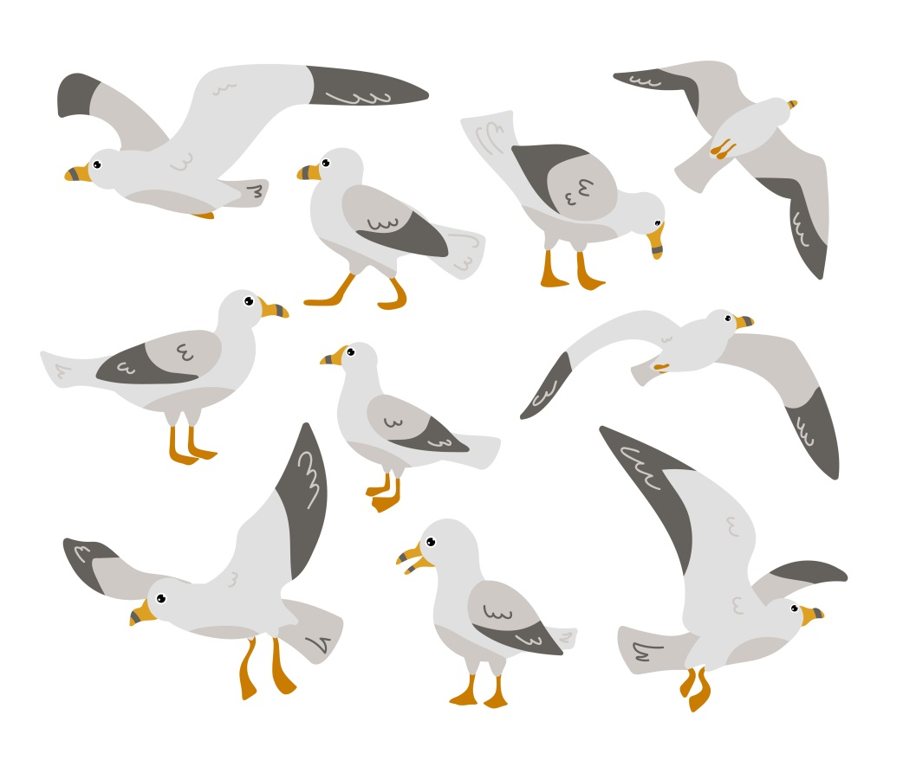
Игра «Крылья»
Х
Хлопаем крыльями, как чайки, когда услышим звук А.
Если не слышим звук А
Не хлопаем крыльями,
а крутим головой.

Slide 5
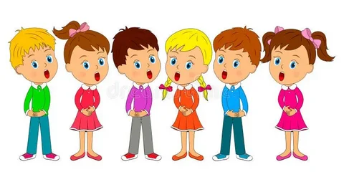
Поём песенку А

Slide 6
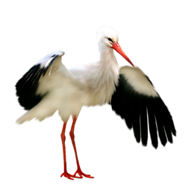
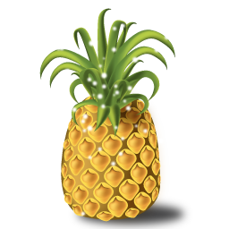
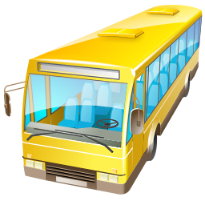
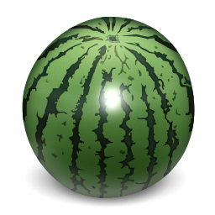
Вот слова со звуком А

Slide 7
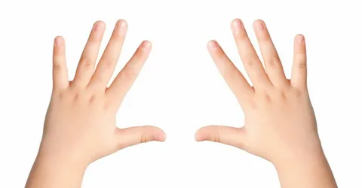
Пальчиковая игра
Ты, дружок, не зевай, и за нами повторяй!
Звёздочки
Колечки
Ушки
Сердечки

Slide 8
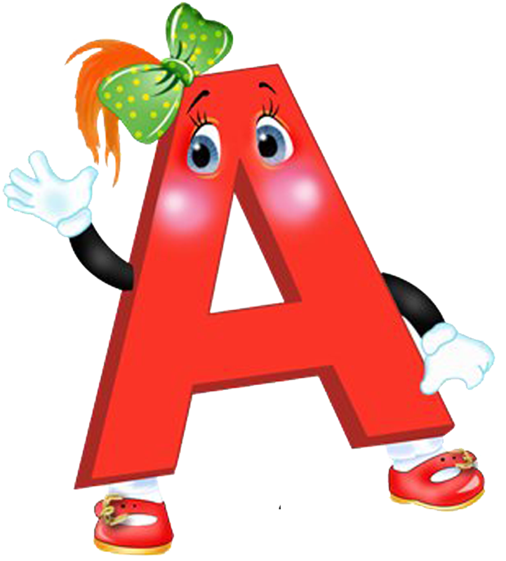

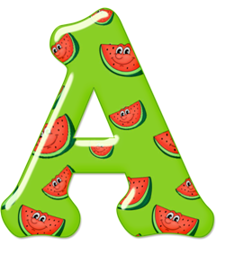
Знакомство с буквой А

Slide 9

Стихи про букву А
Два столбика наискосок, а между ними поясок.
Ты эту букву знаешь, а?
Перед тобою буква А!

Slide 10
Покажите букву А
А о А У А Р
А Р С А А А

Slide 11
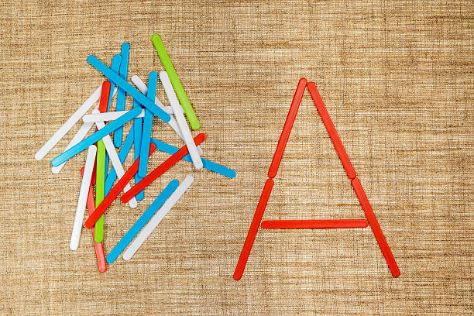
Выложите из палочек букву А

Slide 12

Заштрихуйте и обведите букву А

Slide 13


